Slide 1





背景 - プログラミングの学習
学習者は，プログラムを組む際に既存のプログラムを参考にすることがある
ナレッジコミュニティから
コードスニペット等を検索
検索結果を
参考に実装
学習者

Slide 2
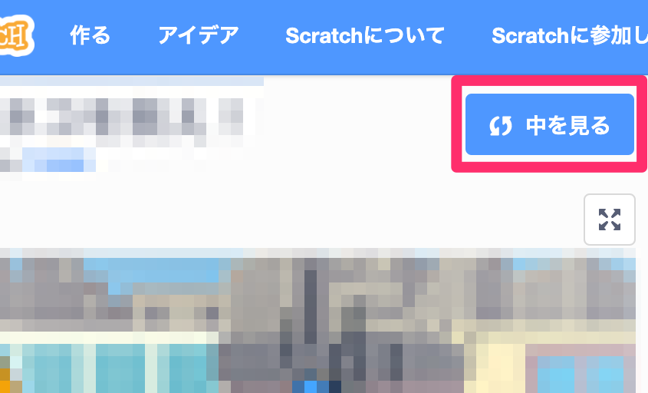
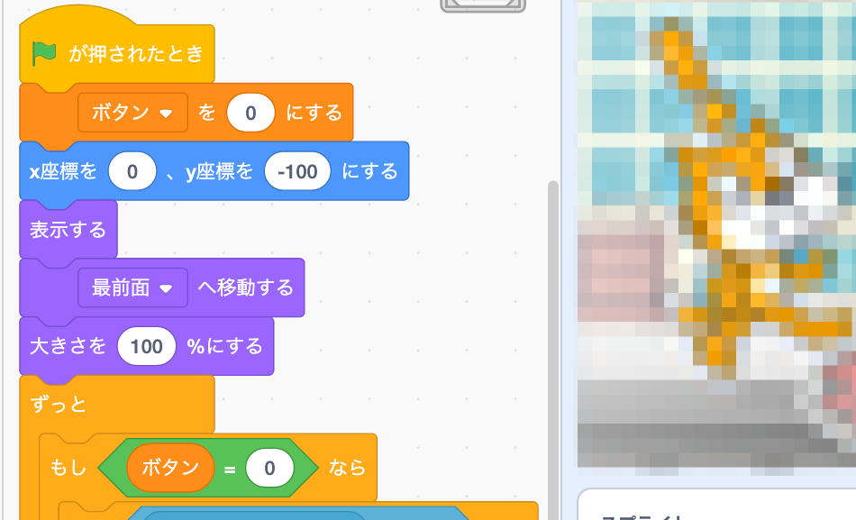
背景 - ビジュアルプログラミング言語「Scratch」
プログラミング教育において，ビジュアルプログラミング言語である「Scratch」が利用されている
他ユーザの作品のプログラムを見ることができるため，学習者が実装したい動作を含む作品を見つけることで，その作品のプログラムを参考に実装できる

Slide 3
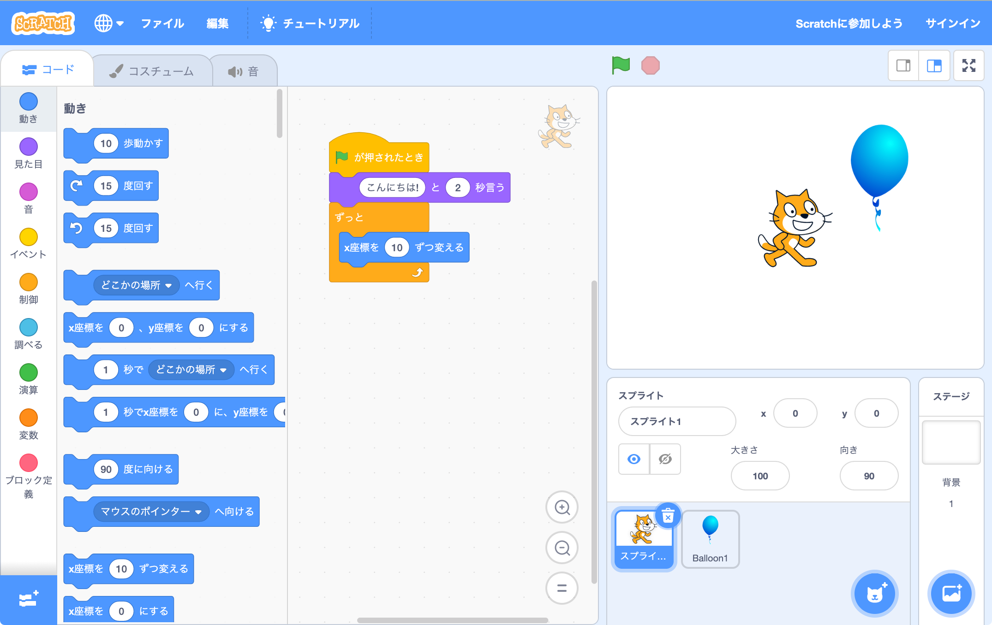
補足 - ビジュアルプログラミング言語「Scratch」
ブロックを組み合わせることでプログラムを作成
スプライトごとにプログラムを作成

Slide 4
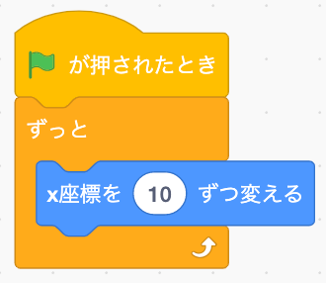
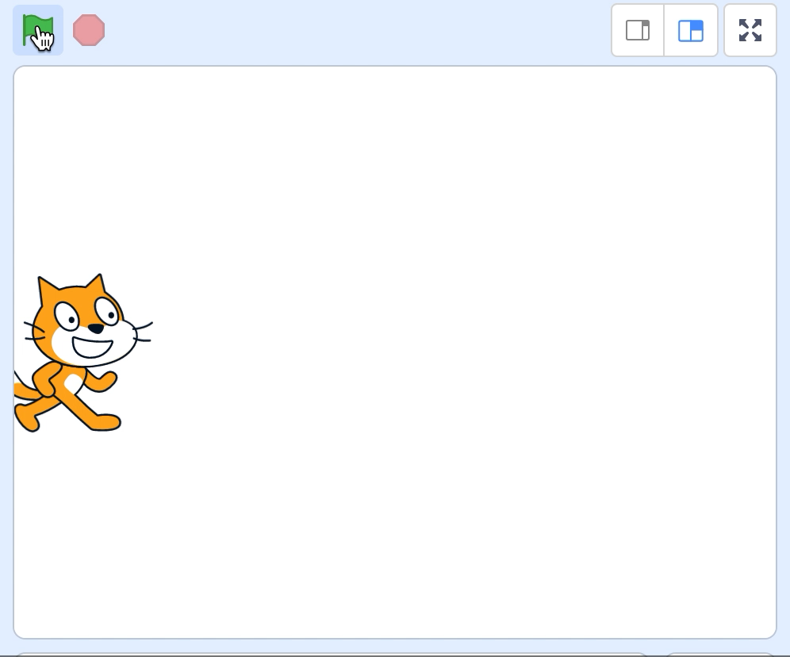
補足 - Scratchのプログラム例１
スプライトをx軸方向に移動させるプログラム例

Slide 5
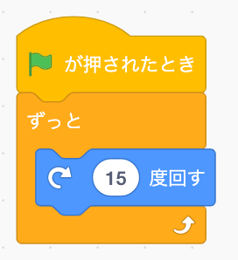
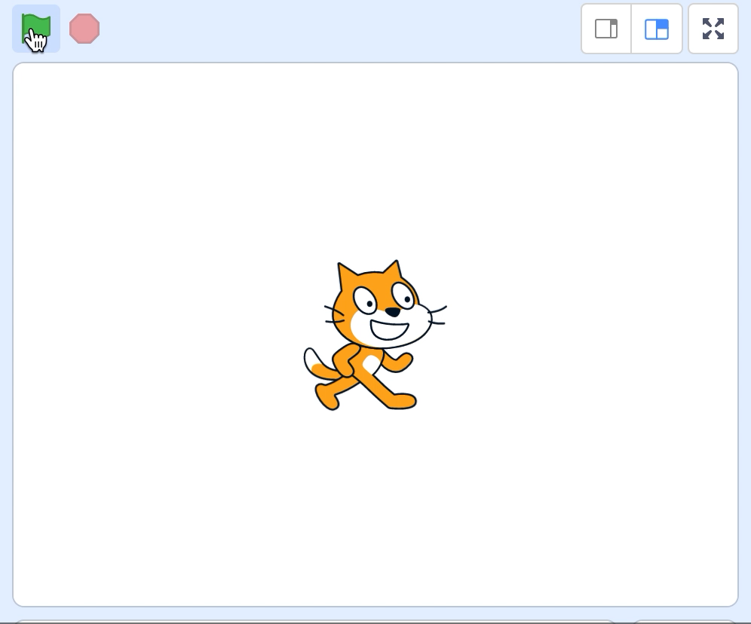
補足 - Scratchのプログラム例２
スプライトを右回りに回転させるプログラム例

Slide 6
課題
ナレッジコミュニティにおいて，Scratchの実装に関する投稿が少ない
Scratchの作品検索はキーワード検索のみのため，アニメーションを伴う実装の言語化が容易ではない
Scratchにおいて，学習者が実装の参考にする作品を探すことが難しい

Slide 7




目的 ・ アプローチ
目的
Scratchにおいて，学習者が実装したい動作のイメージから作品例を検索・提示することで，実装を支援する
アプローチ
①
②
③
④
実装したい動作の
イメージを入力
入力イメージに含まれる動作を検出
Scratch作品に含まれる動作を検出
入力イメージに類似した動作を含む作品を提示
テンプレートマッチング

Slide 8
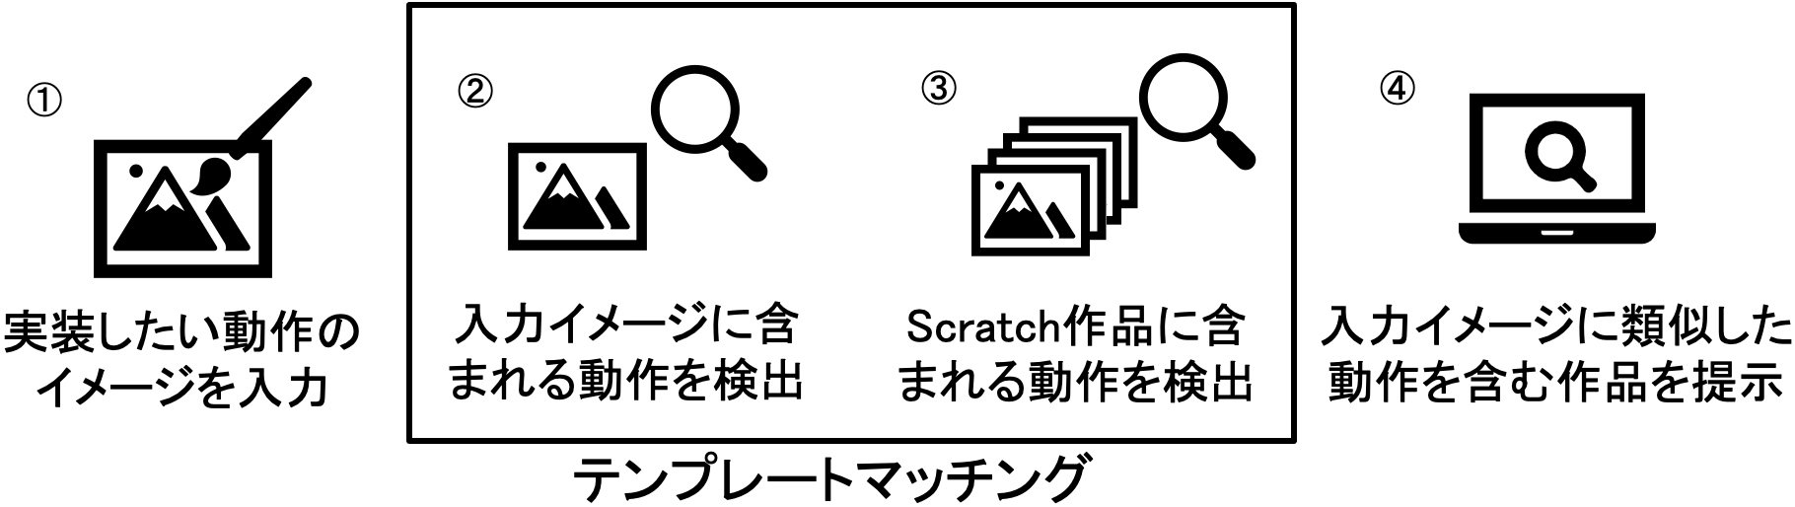



アプローチ①
実装したい動作のイメージを，連続した画像や動画で表現し，入力とする
キャラクターを右に移動させるイメージの例

Slide 9

アプローチ②
入力されたイメージから，テンプレートマッチングを用いてキャラクターの座標を取得し，動作を検出
キャラクター

Slide 10
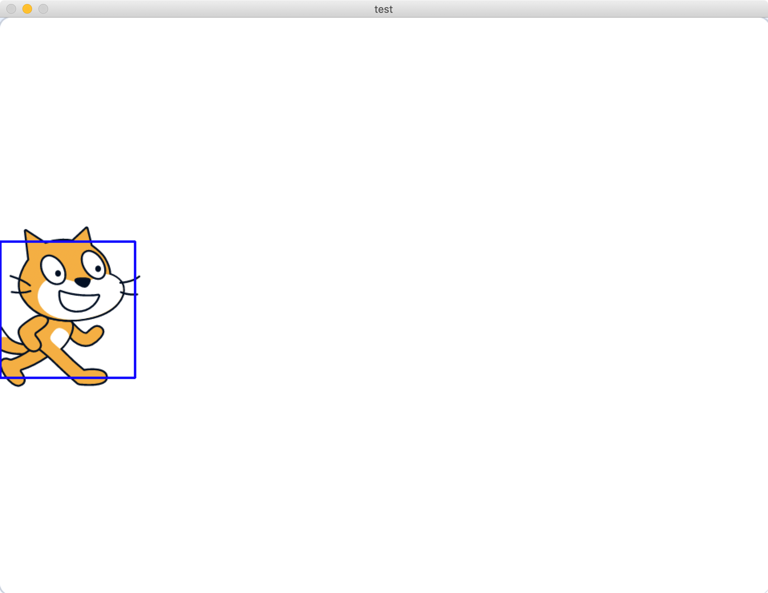
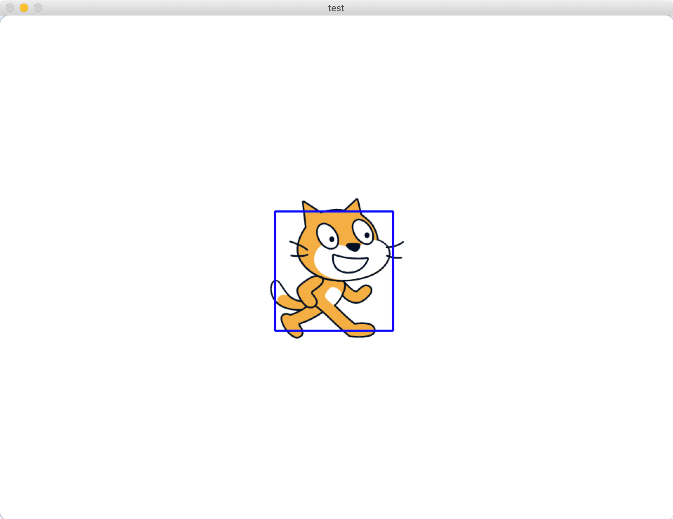
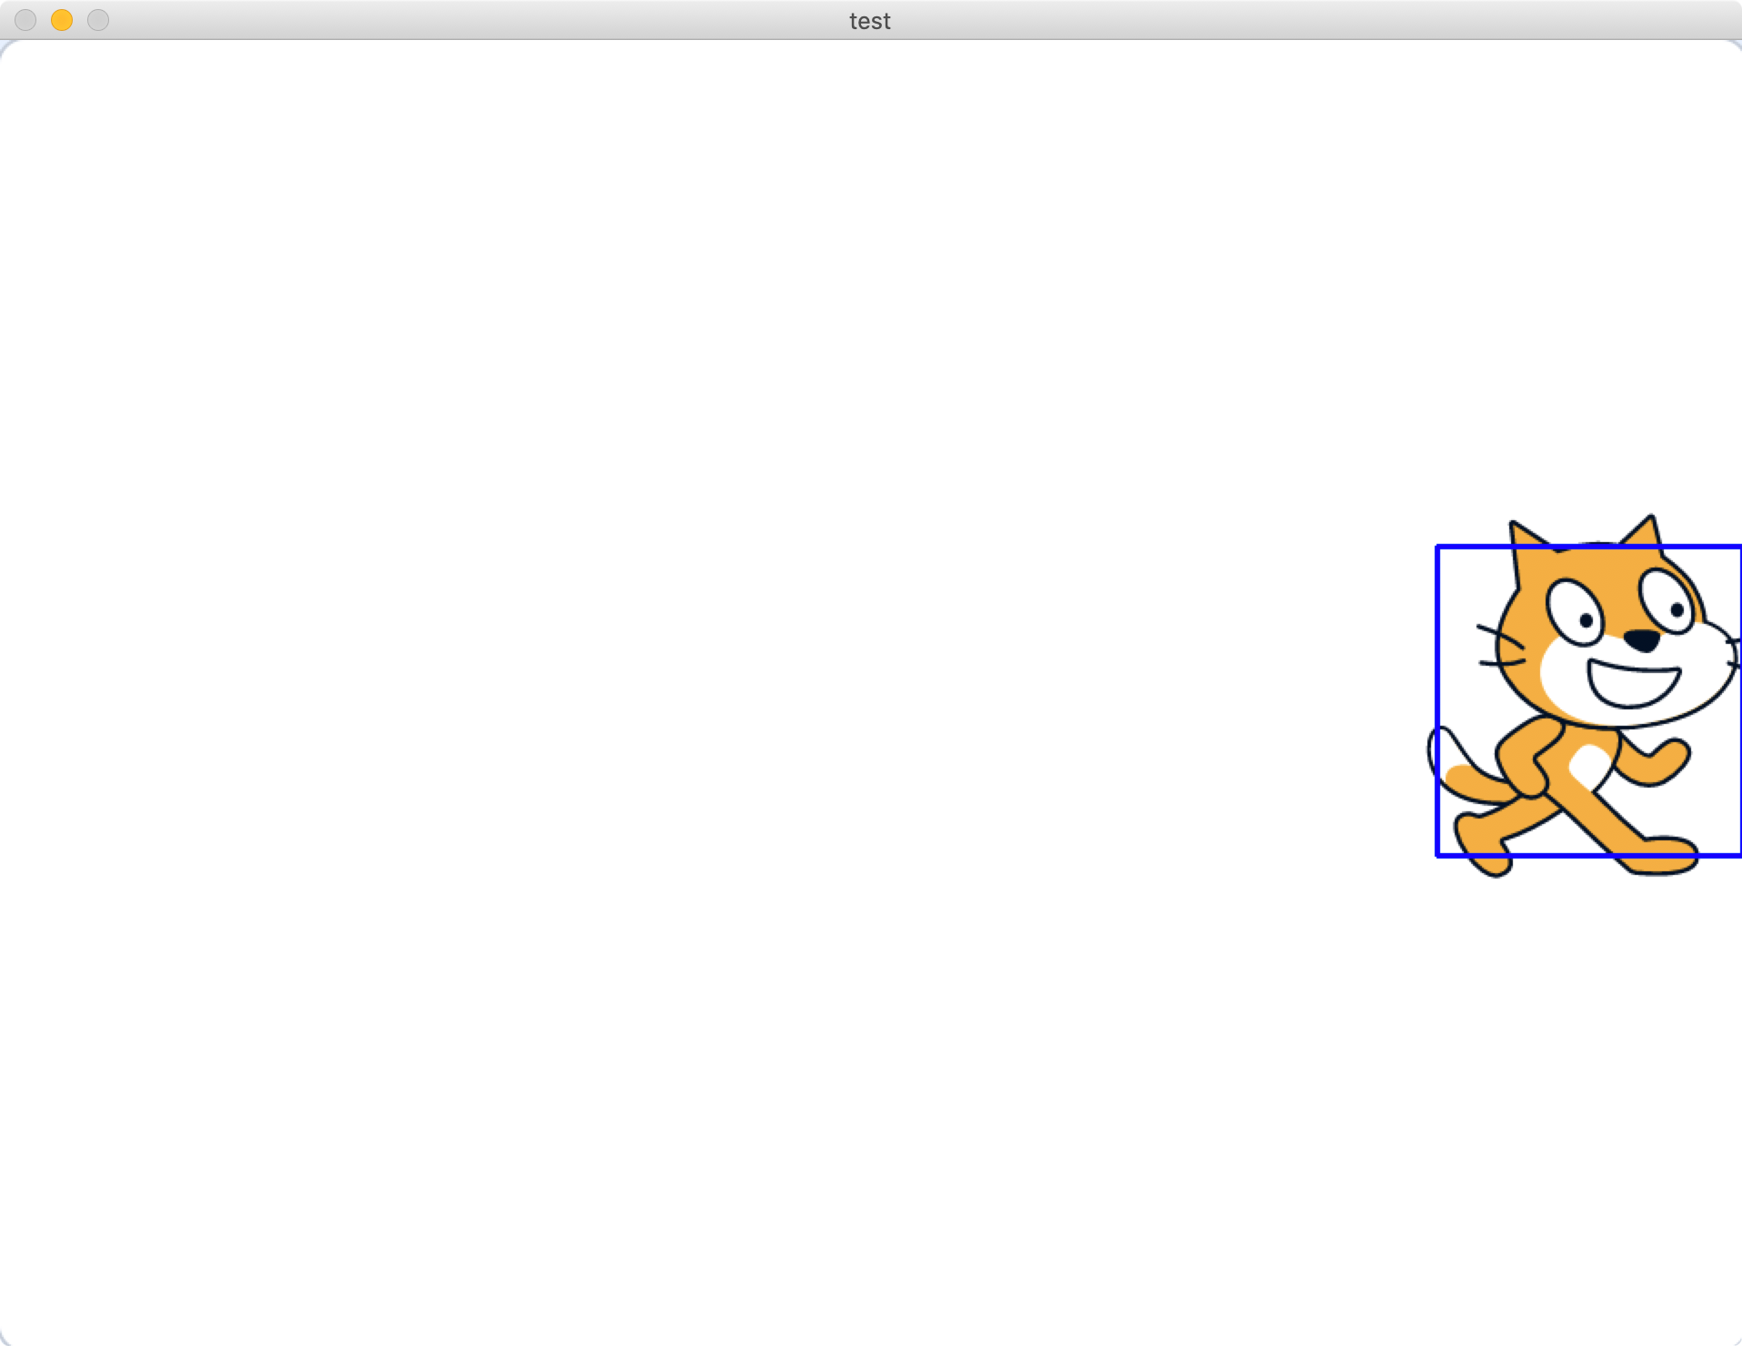
アプローチ②
入力イメージでテンプレートマッチングを行った例
(84, 364)
(475, 364)
(874, 363)
座標から，キャラクターが右に移動することがわかる

Slide 11
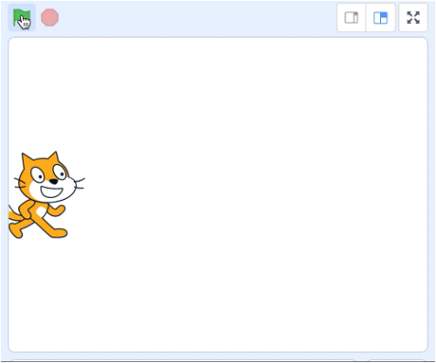

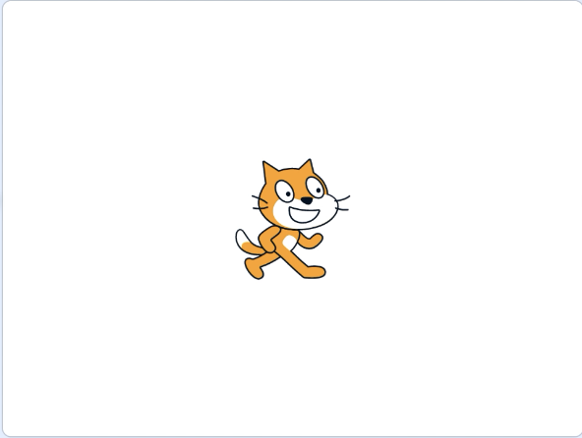
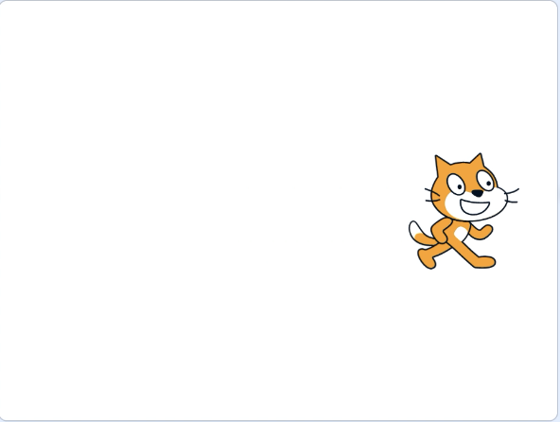
アプローチ③
Scratch作品のスナップショットから，テンプレートマッチングを用いてキャラクターの座標を取得し，動作を検出
Scratch作品
スナップショット

Slide 12
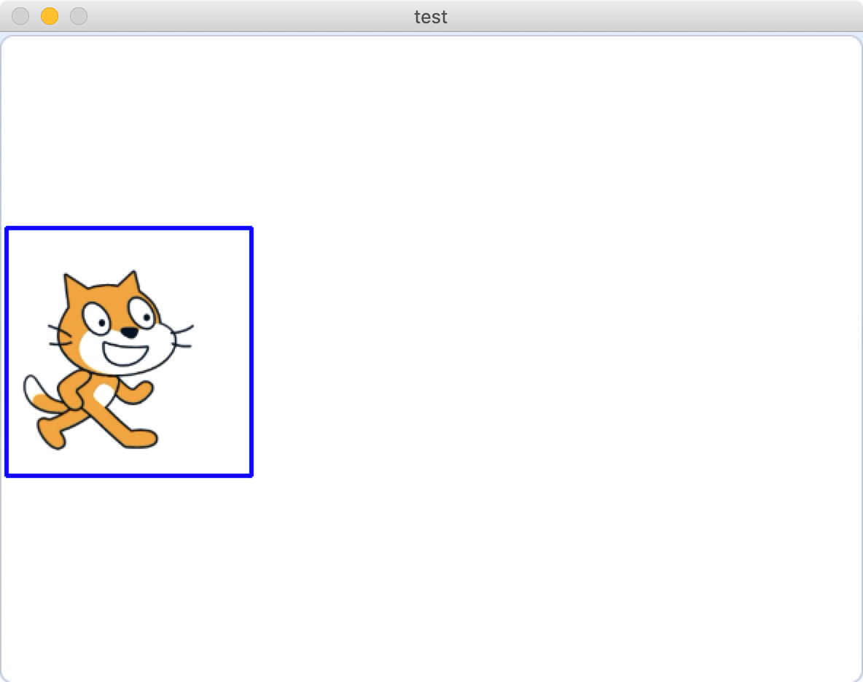
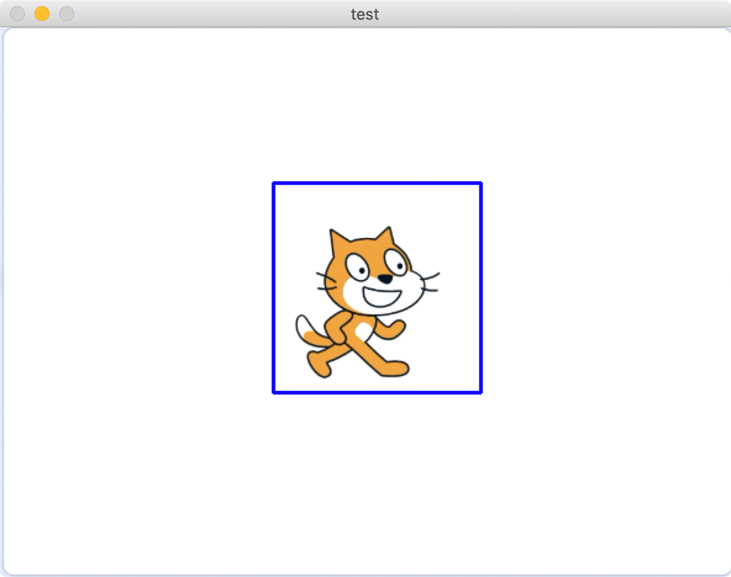
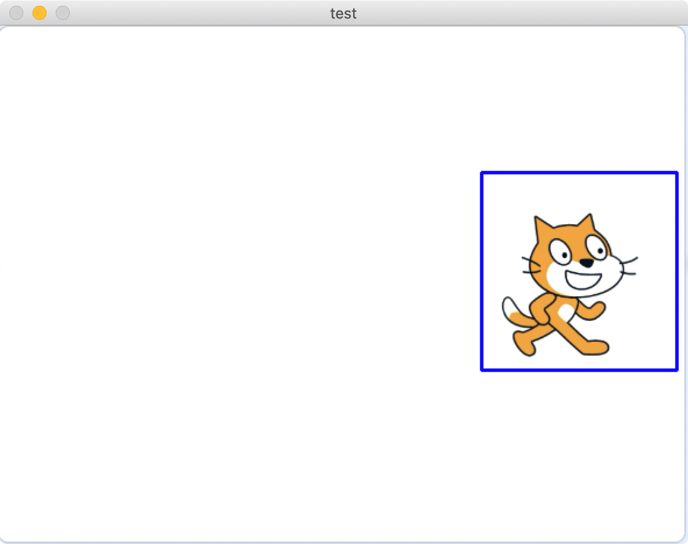
アプローチ③
スナップショットでテンプレートマッチングを行った例
(88, 219)
(305, 211)
(498, 211)
座標から，キャラクターが右に移動する作品であることがわかる

Slide 13
アプローチ④
入力イメージ
Scratch作品

Slide 14
アプローチ④
入力イメージ
キャラクターが右に移動する動作を含む作品を提示
Scratch作品

Slide 15
今後の予定と課題
今後の予定
既存作品のデータ収集
テンプレートマッチングで追跡可能なブロックの調査
課題
入力イメージと既存作品の類似性の測り方

Slide 16
補足 - 各カテゴリの代表的なブロックの説明
Scratchのブロックには9種類のカテゴリが存在している
動き
見た目
音
イベント
制御
調べる
演算
変数
ブロック定義
…テンプレートマッチングで検出できそう
…工夫が必要
…検出できなさそう

Slide 17
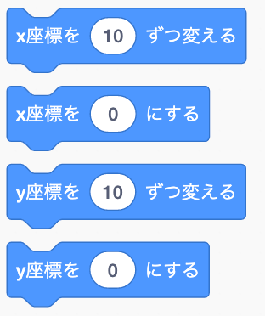
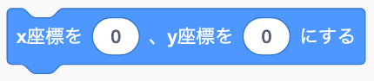
補足 - 各カテゴリの代表的なブロックの説明
動き
スプライトの動きをコントロールする
動き
x/y座標を指定した値だけ
変化させる
x/y座標を指定した値にする

Slide 18
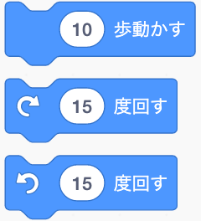
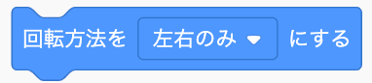
補足 - 各カテゴリの代表的なブロックの説明
動き
現在の向きに指定した値（ピクセル）だけ動かす
現在の向きから右/左に指定した値だけ回転させる
スプライトの向きを考慮する必要がある
スプライトの見た目の回転方法を設定する

Slide 19
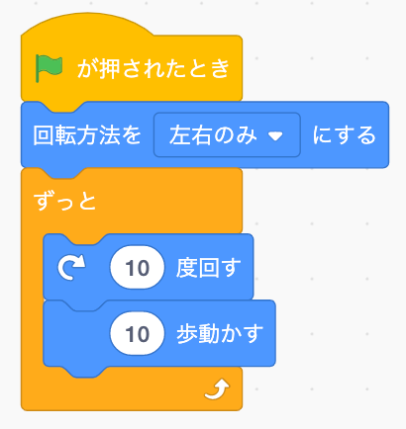
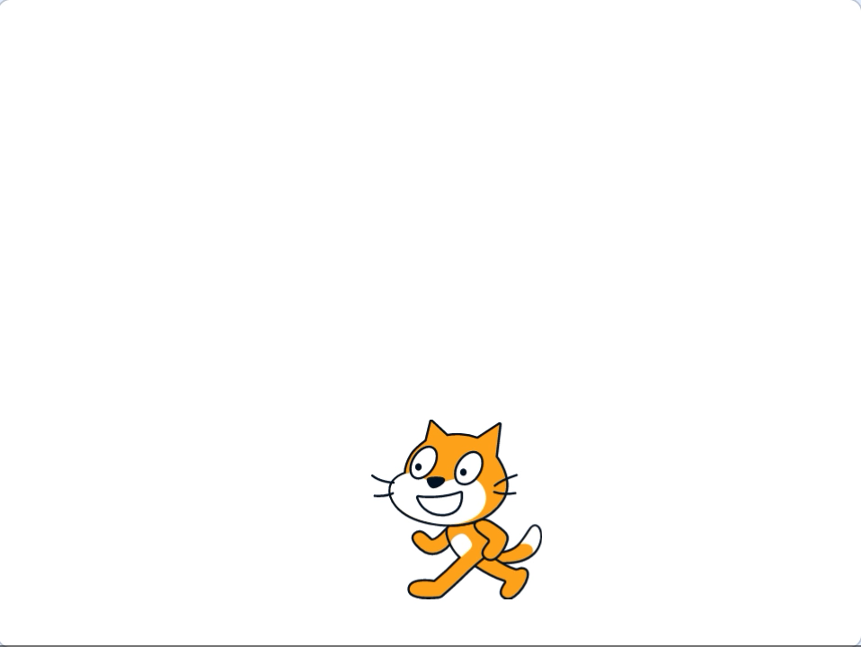
補足 - 各カテゴリの代表的なブロックの説明
動き

Slide 20
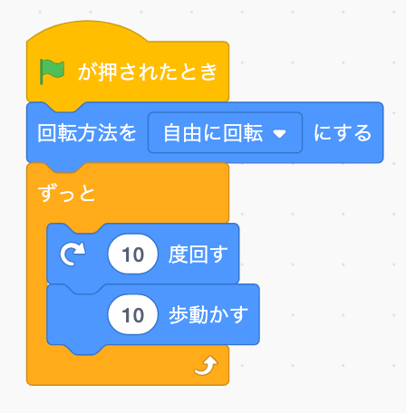

補足 - 各カテゴリの代表的なブロックの説明
動き

Slide 21
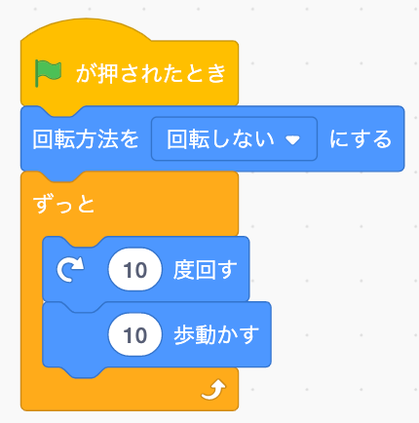
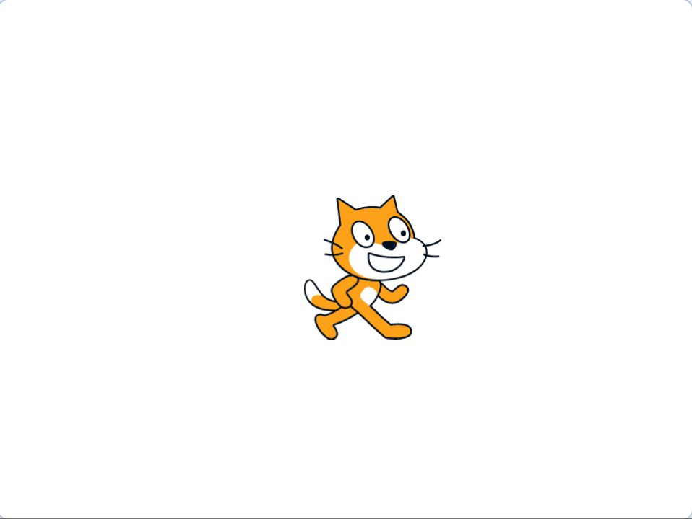
補足 - 各カテゴリの代表的なブロックの説明
動き

Slide 22

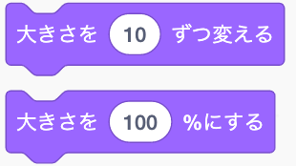
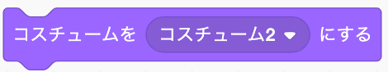
補足 - 各カテゴリの代表的なブロックの説明
見た目
スプライトの見た目をコントロールする
見た目
指定した文字列を入れたふきだしを表示する
大きさを指定した値にする
見た目を指定した見た目に変更する
現在の大きさから指定した値だけ変化させる

Slide 23

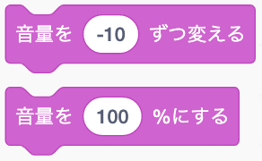
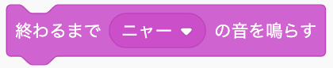
補足 - 各カテゴリの代表的なブロックの説明
音
音をコントロールする
音
実行を停止せず
指定した音を再生する
音量を指定した値にする
指定した音を最後まで再生し，その間実行を停止する
現在の音量から，指定した値だけ変化させる

Slide 24
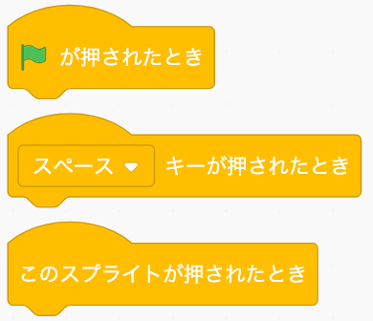
補足 - 各カテゴリの代表的なブロックの説明
イベント
プログラムの開始となるイベントを
コントロール
イベント
緑の旗が押されたときスクリプトを開始する
スプライトが押されたときスクリプトを開始する
指定したキーが押されたとき，スクリプトを開始する

Slide 25

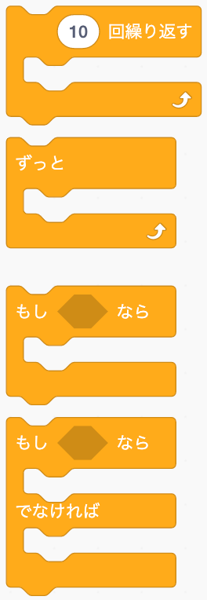
補足 - 各カテゴリの代表的なブロックの説明
制御
プログラムをコントロールする
制御
指定された秒数の間，実行を停止する
指定した回数だけ処理を繰り返す
永遠に処理を繰り返す

Slide 26
補足 - 各カテゴリの代表的なブロックの説明
制御
一般的なプログラミング言語のif文に相当
一般的なプログラミング言語のif-else文に相当

Slide 27
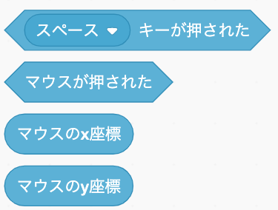
補足 - 各カテゴリの代表的なブロックの説明
調べる
何らかの事象を検出する
調べる
指定されたキーが押されているかを判別し，真偽を返す
マウスポインターのx/y座標を返す
マウスが押されているかを判別し，真偽を返す

Slide 28
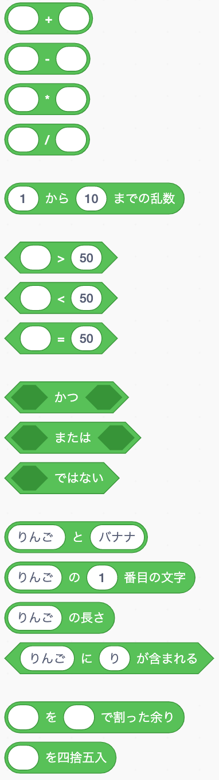
補足 - 各カテゴリの代表的なブロックの説明
演算
数式、数学関数、文字列処理を行う
演算
２つの値を比較し，真偽を返す
四則演算を行い，結果を返す

Slide 29
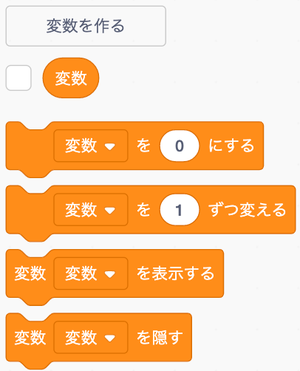
補足 - 各カテゴリの代表的なブロックの説明
変数
値や文字列，リストを格納する
変数を扱う
変数
「変数を作る」ボタンから変数を作成する
変数に指定した値を代入する
現在の変数の値を返す

Slide 30
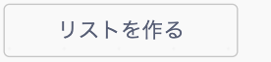
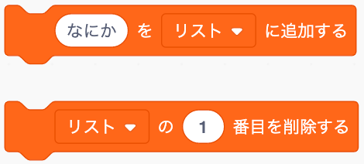

補足 - 各カテゴリの代表的なブロックの説明
変数
「リストを作る」ボタンからリストを作成する
リストに指定した値を追加する
現在のリストの内容を返す
指定した位置の要素をリストから削除する

Slide 31
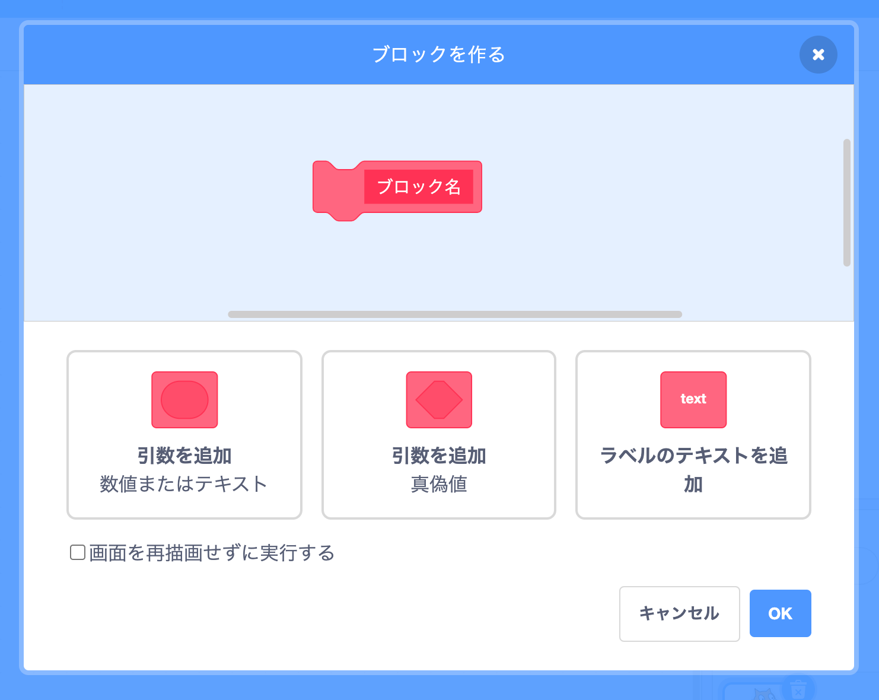
補足 - 各カテゴリの代表的なブロックの説明
ブロック定義
一般的なプログラミング言語のメソッドに相当するものを作成する
ブロック定義

Slide 32
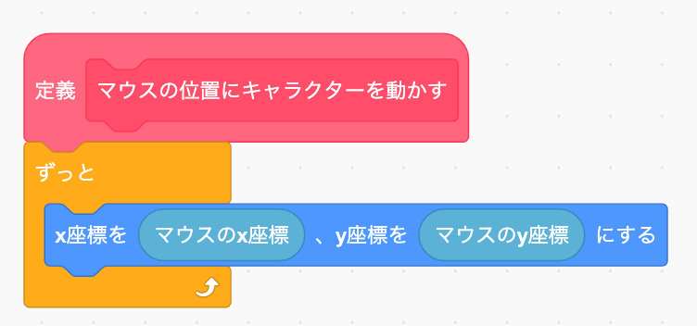
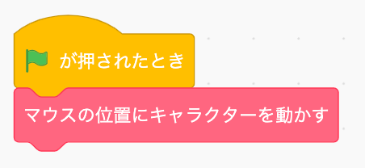
補足 - 各カテゴリの代表的なブロックの説明
ブロック定義
ブロック定義の例
定義したブロックを使用
「マウスの位置にキャラクターを動かす」という処理をブロック定義する

